Slide 1

IoT
Programmation

Slide 2
C++
C++ est un langage de programmation orienté objet
Arduino est compatible C++ 11 et GCC
C++ 16 bits
Convertit en 8 bits
int € [-32 767 .. 32768]
uint < 65536

Slide 3
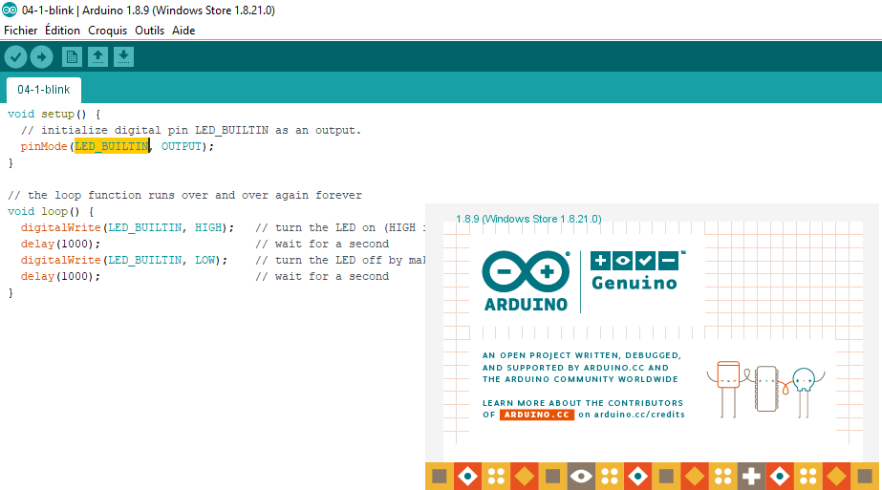
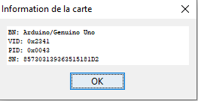
Arduino Studio
IDE Arduino

Slide 4
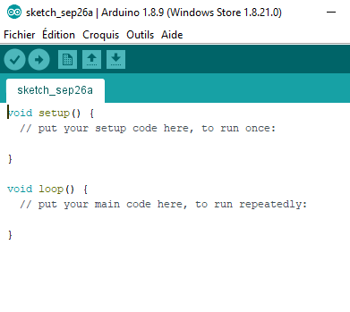
Arduino Studio
Présentation de l'outil
Principe de la compilation

Slide 5
Outils
Permet de débugger l'application
Moniteur série
Port
Type de carte
Téléversage

Slide 6
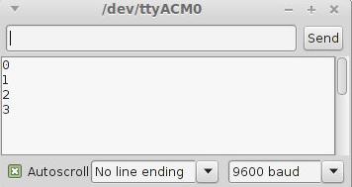
Hello World!
Mon premier programme
Permet de communiquer dans un premier temps avec Arduino Studio par le port série
Serial.begin(9600);
Serial.println("Hello World!")

Slide 7
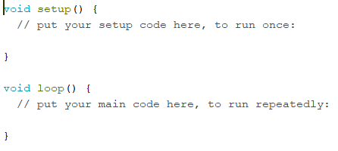
setup() et loop()
setup() est la première fonction appelée lors du démarrage de l'Arduino
loop() est appelé en boucle après setup()

Slide 8
Loop
La fonction loop() est exécuté une infinité de fois
setup()
loop()
loop() … loop()
L'intelligence du code se trouve dans cette fonction
Attention c'est très rapide, nécessité d'un delay

Slide 9
delay()
delay() permet d'effectuer une pause en milliseconde
delay(1000)
Pause de 1s
Quasi obligatoire dans un loop

Slide 10
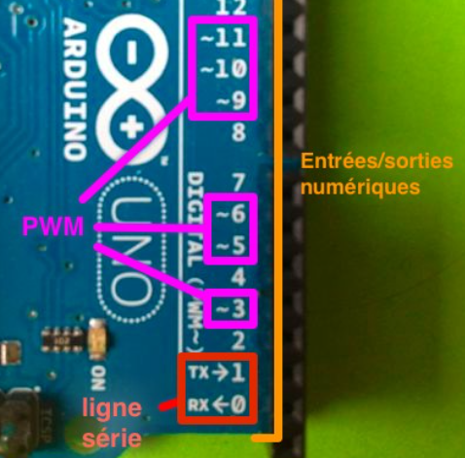
Les ports digitaux
Renvoient HIGH (1 – 5V) ou LOW (0)

Slide 11
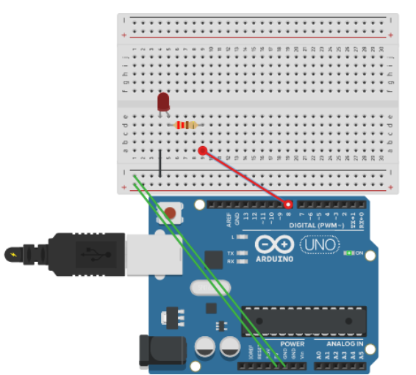
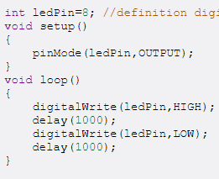
Blink
Le premier exemple

Slide 12
pinMode()
pinMode() permet de définir un port
pinMode(8, OUTPUT)
pinMode(7, INPUT)
pinMode(6, INPUT_PULLUP)
pinMode(5, INPUT_PULLDOWN)
pinMode(LED_BUILTIN, OUTPUT)

Slide 13
digitalWrite
digitalWrite(8, HIGH)
Envoie 5V sur le port numérique 8
Identique à digitalWrite(8, 1)
digitalWrite(8, LOW)
Envoie 0V sur le port numérique 8
Identique à digitalWrite(8, 0)

Slide 14
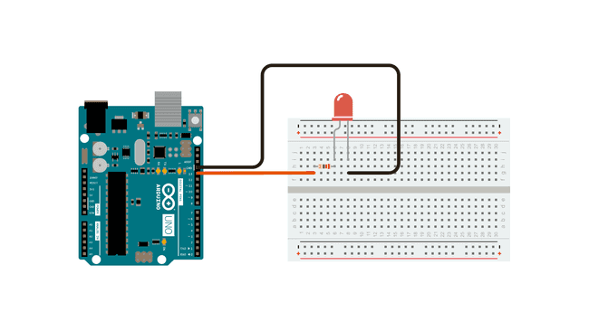
Led

Slide 15
digitalRead
boolean val = digitalRead(8)
Lit la valeur du port numérique 8

Slide 16
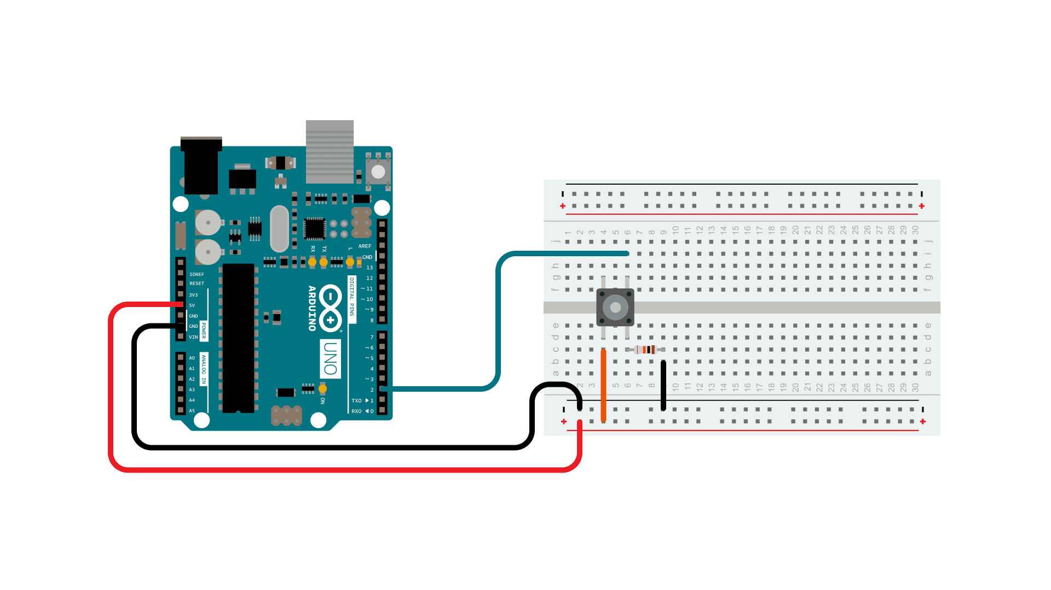
Bouton poussoir
Permet d'avoir une entrée numérique

Slide 17
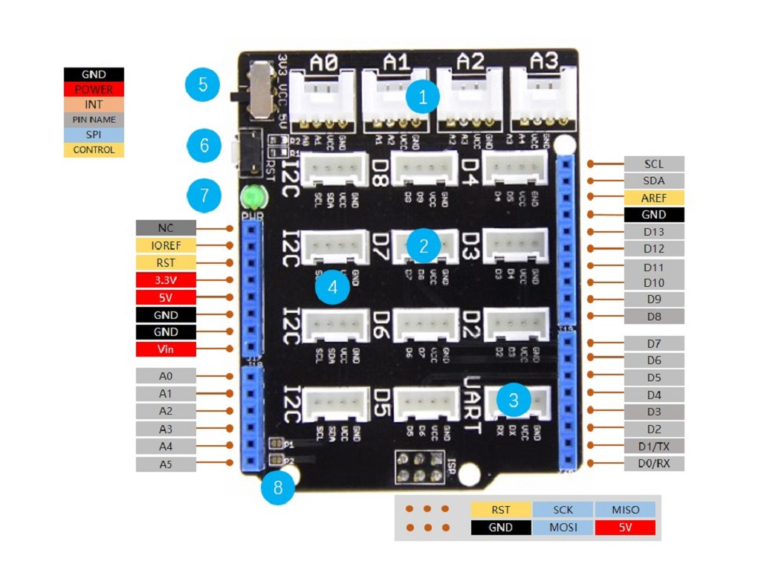
Grove
Permet de se passer de carte d'essai ou de soudure

Slide 18
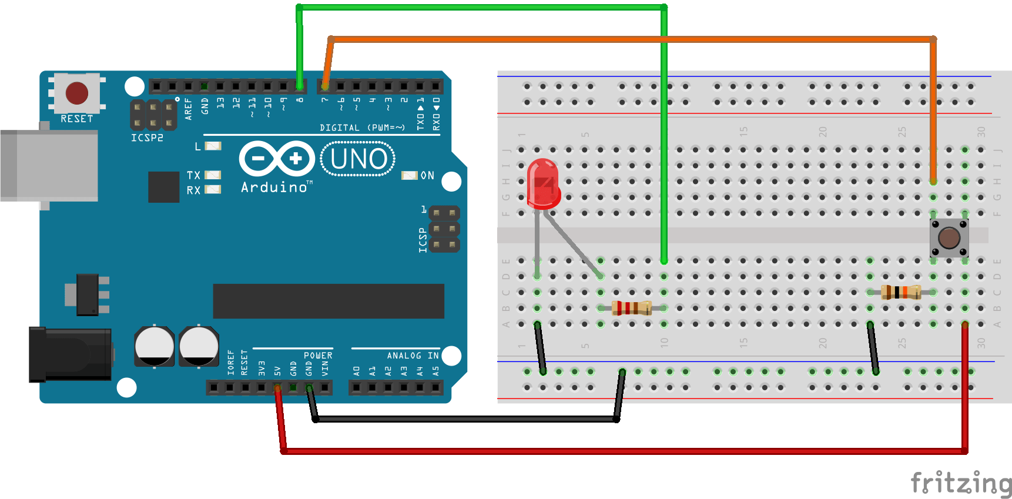
Led & Bouton

Slide 19
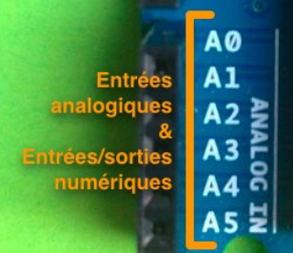
Ports Analogiques
l'Arduino UNO possède 5 ports analogiques en input seulement
A0 à A4
Permet d'avoir une valeur analogique sur 10 bits
Entre 0 et 1024
0 correspond à 0V
1024 correspond à 5V
Par de port analogique en Output
Remplacé par des PWM
Peuvent fonctionner en digital

Slide 20
Lecture Analogique
Les ports analogiques permettent de lire et écrire dans un range 10 bits
Par exemple le potentiomètre
0 => 0°, 1023 => 300°, 512 => 150°
Le problème de la conversion se pose alors
Les capteurs ont souvent une conversion linéaire
Par exemple la température est sur 9 bits
AnalogRead(A0)
Lit une donnée analogique sur le pin analogique 0
AnalogWrite(A1) : non compatible UNO
Ecrit une donnée analogique sur le pin analogique 1

Slide 21
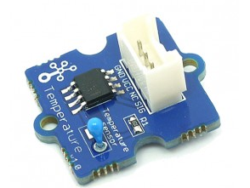
Le capteur de température
Convertit une température entre 0 et 5V
int a = analogRead(pinTempSensor);
Serial.print("Analog =");
Pour convertir la tension en température (K°) une conversion linéaire est disponible
float R = 1023.0/a-1.0;
R = R0*R;
float kelvin= 1.0/(log(R/R0)/B+1/298.15)
Pour convertir en d° il suffit de retrancher 273.15

Slide 22
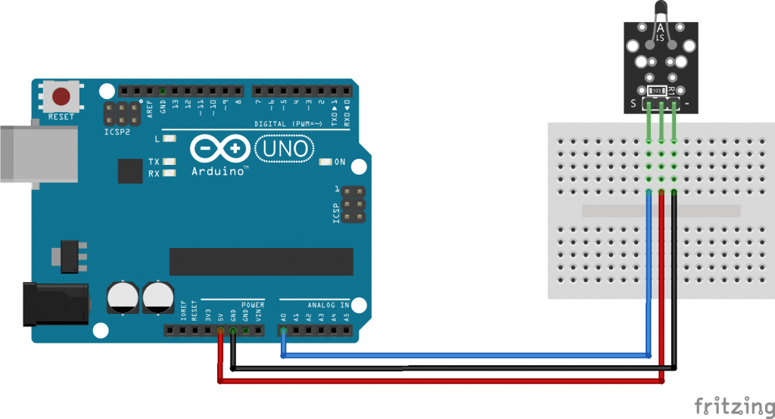
Le capteur de température

Slide 23
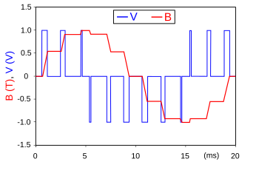
PWM
Pulse With Modulation
Permet de reproduire un signal analogique avec du numérique
Sur Arduino UNO les pins PWM sont 3,5,6,9,10
5 et 6 sont à 980Hz, les autres à 490Hz

Slide 24
PWM
L'Arduino possède 6 ports PWM
Préfixés par ~
Peuvent être utilisés en digital ou analog

Slide 25
Fading sur Led
Les LED peuvent être branchées sur une sortie PWM
Une sortie à 2.5V permet d'avoir une luminosité à 50%
Exemple
val = analogRead(analogPin);
analogWrite(ledPin, val );
Permet d'adapter l'intensité de la LED à un potentiomètre

Slide 26

Fading led

Slide 27
Boucle for
La boucle for permet de boucler sur des valeurs
Exemple le fading led
void loop() { for(i = 0; i < 255; i++) { analogWrite(LED, i); delay(10); } for(i = 255; i > 0; i--) { analogWrite(LED, i); delay(10); } }

Slide 28
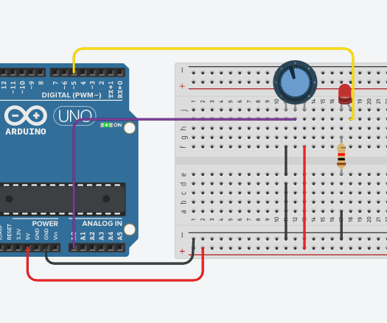
Potentiometre

